Slide 1
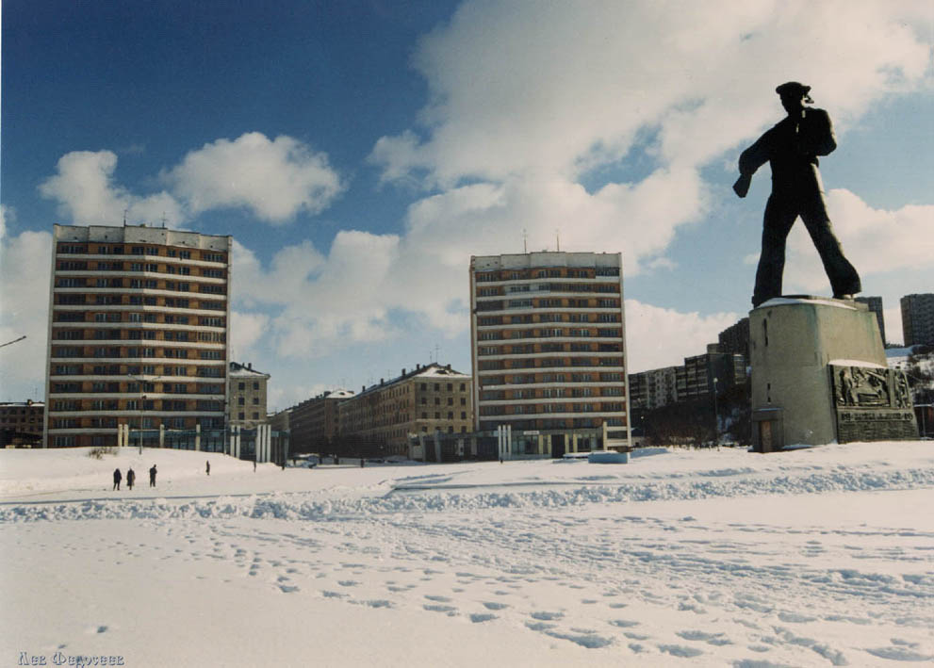
Бюджет ЗАТО г. Североморск
на 2015 год
и плановый период 2016 и 2017 годов

Slide 2
Основные показатели прогноза
социально – экономического развития ЗАТО г. Североморск

Slide 3
Основные характеристики бюджета ЗАТО г. Североморск на 2015 год и на плановый период 2016 и 2017 годов
тыс. рублей

Slide 4
Основные параметры бюджета ЗАТО г. Североморск
на 2015 год и плановый период 2016 и 2017 годов

Slide 5
Прогнозируемые доходы бюджета на 2015 год
и плановый период 2016 и 2017 годов
(без учета безвозмездных перечислений)
НАЛОГОВЫЕ И НЕНАЛОГОВЫЕ ДОХОДЫ | Сумма на 2015 год (тыс. руб.) | Сумма на 2016 год (тыс. руб.) | Сумма на 2017 год (тыс. руб.)
 | 990 538, 9 | 1 031 152, 2 | 1 062 160, 7
НАЛОГИ НА ПРИБЫЛЬ, ДОХОДЫ | 772 131 ,0 | 814 408, 2 | 840 042, 8
НАЛОГИ НА ТОВАРЫ (РАБОТЫ, УСЛУГИ), РЕАЛИЗУЕМЫЕ НА ТЕРРИТОРИИ РОССИЙСКОЙ ФЕДЕРАЦИИ | 10 543 ,0 | 10 827 ,9 | 11 910 ,7
НАЛОГИ НА СОВОКУПНЫЙ ДОХОД | 53 059 ,6 | 54 872, 0 | 57 134, 3
НАЛОГИ НА ИМУЩЕСТВО | 23 460, 3 | 24 406 ,5 | 25 347, 4
ГОСУДАРСТВЕННАЯ ПОШЛИНА | 8 320, 0 | 8 486 ,4 | 8 656, 1
ДОХОДЫ ОТ ИСПОЛЬЗОВАНИЯ ИМУЩЕСТВА, НАХОДЯЩЕГОСЯ В ГОСУДАРСТВЕННОЙ И МУНИЦИПАЛЬНОЙ СОБСТВЕННОСТИ | 47 641, 0 | 46 641, 0 | 45 641, 0
ПЛАТЕЖИ ПРИ ПОЛЬЗОВАНИИ ПРИРОДНЫМИ РЕСУРСАМИ | 1 216, 9 | 1 673, 2 | 1 673, 2
ДОХОДЫ ОТ ПРОДАЖИ МАТЕРИАЛЬНЫХ И НЕМАТЕРИАЛЬНЫХ АКТИВОВ | 65 875 ,8 | 60 000 ,0 | 58 000, 0
ШТРАФЫ, САНКЦИИ, ВОЗМЕЩЕНИЕ УЩЕРБА | 8 291, 3 | 9 837, 0 | 13 755 ,2

Slide 6
Безвозмездные поступления бюджета ЗАТО г. Североморск
на 2015 год и плановый период 2016 и 2017 годов
Дотации
тыс. руб.
Направление расходов | 2015 год | 2016 год | 2017 год
Выравнивание бюджетной обеспеченности поселений из регионального фонда финансовой поддержки | 20 832,0 | 20 832,0 | 18 016,0
Дотации, связанные с особым режимом безопасного функционирования закрытых административно-территориальных образований | 435 329,5 | 323 005,8 | 299 522,0
Дотации | 456 161,5 | 343 837,8 | 317 538,0

Slide 7
Субвенции
субвенции
тыс. руб.
Направление расходов | 2015 год | 2016 год | 2017 год
Организация предоставления мер социальной поддержки по оплате жилого помещения и коммунальных услуг отдельным категориям граждан, работающих в сельских населенных пунктах или поселках городского типа Мурманской области | 133,9 | 133,9 | 133,9
Предоставление мер социальной поддержки по оплате жилого помещения и коммунальных услуг отдельным категориям граждан, работающих в сельских населенных пунктах или поселках городского типа Мурманской области | 19 521,0 | 20 986,6 | 22 132,7
Реализация Закона Мурманской области "О наделении органов местного самоуправления муниципальных образований со статусом городского округа и муниципального района отдельными государственными полномочиями по опеке и попечительству в отношении совершеннолетних граждан" | 350,7 | 350,7 | 350,7
Реализация Закона Мурманской области "О региональных нормативах финансового обеспечения образовательной деятельности муниципальных дошкольных образовательных организаций" | 293 000,4 | 305 644,1 | 319 387,3
Реализация Закона Мурманской области "О региональных нормативах финансового обеспечения образовательной деятельности в Мурманской области" | 395 045,1 | 427 671,3 | 444 425,8
Обеспечение бесплатным питанием отдельных категорий обучающихся | 17 725,8 | 17 725,8 | 17 725,8
Реализация Закона Мурманской области "О социальной поддержке детей-сирот, безнадзорных детей, детей, оставшихся без попечения родителей, детей-инвалидов, детей, находящихся в трудной жизненной ситуации" в части обеспечения деятельности муниципальных школ-интернатов | 30 925,6 | 30 106,0 | 30 217,9
Предоставление мер социальной поддержки по оплате жилого помещения и коммунальных услуг детям-сиротам и детям, оставшимся без попечения родителей, лицам из числа детей-сирот и детей, оставшихся без попечения родителей | 2 446,0 | 2 663,5 | 2 773,9
Организация предоставления мер социальной поддержки по оплате жилого помещения и коммунальных услуг детям-сиротам и детям, оставшимся без попечения родителей, лицам из числа детей-сирот и детей, оставшихся без попечения родителей | 41,5 | 41,5 | 41,5
Расходы, связанные с выплатой компенсации родительской платы за присмотр и уход за детьми, посещающими образовательные организациях, реализующие общеобразовательные программы дошкольного образования (банковские, почтовые услуги, расходы на компенсацию затрат деятельности органов местного самоуправления и учреждений, находящихся в их ведении) | 505,0 | 503,2 | 503,0
Компенсация родительской платы за присмотр и уход за детьми, посещающими образовательные организациях, реализующие общеобразовательные программы дошкольного образования | 20 200,2 | 20 129,9 | 20 120,7
Предоставление жилых помещений детям-сиротам и детям, оставшимся без попечения родителей, лицам из их числа по договорам найма специализированных жилых помещений | 111,1 | 252,4 | 172,3
Содержание ребенка в семье опекуна (попечителя) и приемной семье, а также вознаграждение, причитающееся приемному родителю (за счет средств областного бюджета) | 24 007,5 | 24 040,7 | 24 158,6
Реализация Закона Мурманской области "О наделении органов местного самоуправления муниципальных образований со статусом городского округа и муниципального района отдельными государственными полномочиями по опеке и попечительству в отношении несовершеннолетних" | 6 167,0 | 6 167,0 | 6 167,0
Обеспечение предоставления жилых помещений детям-сиротам и детям, оставшимся без попечения родителей, лицам из их числа по договорам найма специализированных жилых помещений (за счет средств областного бюджета) | 3 109,7 | 6 189,2 | 3 048,5
Реализация Закона Мурманской области "О предоставлении льготного проезда на городском электрическом и автомобильном транспорте общего пользования обучающимся и студентам государственных областных и муниципальных образовательных учреждений Мурманской области" | 2 079,1 | 2 079,1 | 2 079,1
Субвенция на осуществление органами местного самоуправления муниципальных образований Мурманской области со статусом городского округа и муниципального района отдельных государственных полномочий по сбору сведений для формирования и ведения торгового реестра | 69,2 | 56,0 | 56,0
Осуществление полномочий по составлению (изменению) списков кандидатов в присяжные заседатели федеральных судов общей юрисдикции в Российской Федерации |  | 121,6
Субвенция местным бюджетам на осуществление органами местного самоуправления отдельных государственных полномочий Мурманской области по определению перечня должностных лиц, уполномоченных составлять протоколы об административных правонарушениях, предусмотренных Законом Мурманской области "Об административных правонарушениях" | 6,0 | 6,0 | 6,0
Реализация Закона Мурманской области "Об административных комиссиях" | 1 183,5 | 1 183,5 | 1 183,5
Осуществление переданных органам государственной власти субъектов Российской Федерации в соответствии с пунктом 1 статьи 4 Федерального закона "Об актах гражданского состояния" полномочий Российской Федерации на государственную регистрацию актов гражданского состояния | 2 179,9 | 2 176,9 | 2 334,0
Реализация Закона Мурманской области "О физической культуре и спорте в Мурманской области" в части наделения органов местного самоуправления отдельными государственными полномочиями по присвоению спортивных разрядов и квалификационных категорий спортивных судей | 80,9 | 80,9 | 80,9
Реализация Закона Мурманской области "О комиссиях по делам несовершеннолетних и защите их прав в Мурманской области" | 1 762,0 | 1 762,0 | 1 762,0
Субвенции | 820 651,1 | 870 071,8 | 898 861,1

Slide 8
субсидии
Субсидии
тыс. руб.
Направления расходов | 2015 год | 2016 год | 2017 год
Реализация мер социальной поддержки отдельных категорий граждан, работающих в муниципальных учреждениях образования и культуры, расположенных в сельских населенных пунктах или поселках городского типа Мурманской области | 18 432,5 | 19 764,5 | 20 511,8
Обеспечение бесплатным цельным молоком либо питьевым молоком обучающихся 1-4 классов общеобразовательных учреждений, муниципальных образовательных учреждений для детей дошкольного и младшего школьного возраста | 1 527,7 | 1 491,4 | 1 490,4
Организация отдыха детей Мурманской области в оздоровительных учреждениях с дневным пребыванием, организованных на базе муниципальных учреждений | 1 997,9 | 1 997,9 | 1 997,9
Субсидия на осуществление бюджетных инвестиций в объекты капитального строительства муниципальной собственности | 135 001,0 | 0,0 | 0,0
Субсидии бюджетам муниципальных образований на реализацию мероприятий, направленных на ликвидацию накопленного экологического ущерба | 3 555,4 | 0,0 | 0,0
Субсидия из областного бюджета бюджетам муниципальных образований на техническое сопровождение программного обеспечения "Система автоматизированного рабочего места муниципального образования" | 11,4 | 11,4 | 11,4
Субсидии | 160 525,9 | 23 265,2 | 24 011,5

Slide 9
иные межбюджетные трансферты
Иные межбюджетные трансферты
тыс. руб.
Наименование ЦСР | 2015 год | 2016 год | 2017 год
Переселение граждан из закрытых административно-территориальных образований | 76 280,0 | 74 666,0 | 75 019,0
Комплектование книжных фондов библиотек муниципальных образований и государственных библиотек городов Москвы и Санкт-Петербурга | 22,8 | 22,8 | 22,8
Иные межбюджетные трансферты | 76 302,8 | 74 688,8 | 75 041,8

Slide 10
Расходы бюджета на 2015 год и плановый период 2016 и 2017 годов
Общегосударственные вопросы
Наименование | Разд. | Подр. | Сумма на 2015 год (тыс.руб.) | Сумма на 2016 год (тыс.руб.) | Сумма на 2017 год (тыс.руб.)
ОБЩЕГОСУДАРСТВЕННЫЕ ВОПРОСЫ | 01 | 00 | 177 497,9 | 166 461,1 | 169 589,9
Функционирование высшего должностного лица субъекта Российской Федерации и муниципального образования | 01 | 02 | 2 862,8 | 2 422,8 | 2 362,8
Функционирование законодательных (представительных) органов государственной власти и представительных органов муниципальных образований | 01 | 03 | 6 086,6 | 5 890,7 | 5 907,1
Функционирование Правительства Российской Федерации, высших исполнительных органов государственной власти субъектов Российской Федерации, местных администраций | 01 | 04 | 94 386,9 | 93 616,6 | 93 641,3
Судебная система | 01 | 05 | 0,0 | 121,6 | 0,0
Обеспечение деятельности финансовых, налоговых и таможенных органов и органов финансового (финансово-бюджетного) надзора | 01 | 06 | 2 689,3 | 2 539,3 | 2 539,3
Обеспечение проведения выборов и референдумов | 01 | 07 | 4 476,5 | 0,0 | 0,0
Резервные фонды | 01 | 11 | 3 000,0 | 1 500,0 | 1 500,0
Другие общегосударственные вопросы | 01 | 13 | 63 995,8 | 60 370,1 | 63 639,4

Slide 11
Расходы бюджета на 2015 год и плановый период 2016 и 2017 годов
Национальная безопасность и правоохранительная деятельность
Наименование | Разд. | Подр. | Сумма на 2015 год (тыс.руб.) | Сумма на 2016 год (тыс.руб.) | Сумма на 2017 год (тыс.руб.)
НАЦИОНАЛЬНАЯ БЕЗОПАСНОСТЬ И ПРАВООХРАНИТЕЛЬНАЯ ДЕЯТЕЛЬНОСТЬ | 03 | 00 | 14 870,4 | 9 881,8 | 10 146,2
Органы юстиции | 03 | 04 | 2 631,4 | 2 631,4 | 2 631,4
Защита населения и территории от чрезвычайных ситуаций природного и техногенного характера, гражданская оборона | 03 | 09 | 6 709,0 | 6 250,4 | 6 514,8
Другие вопросы в области национальной безопасности и правоохранительной деятельности | 03 | 14 | 5 530,0 | 1 000,0 | 1 000,0
Национальная экономика
Наименование | Разд. | Подр. | Сумма на 2015 год (тыс.руб.) | Сумма на 2016 год (тыс.руб.) | Сумма на 2017 год (тыс.руб.)
НАЦИОНАЛЬНАЯ ЭКОНОМИКА | 04 | 00 | 116 762,1 | 115 303,8 | 117 237,4
Транспорт | 04 | 08 | 15 804,1 | 15 804,1 | 15 804,1
Дорожное хозяйство (дорожные фонды) | 04 | 09 | 68 007,5 | 68 142,4 | 68 975,2
Связь и информатика | 04 | 10 | 14 369,3 | 14 911,9 | 15 648,7
Другие вопросы в области национальной экономики | 04 | 12 | 18 581,1 | 16 445,4 | 16 809,4

Slide 12
Расходы бюджета на 2015 год и плановый период 2016 и 2017 годов
Жилищно – коммунальное хозяйство
Наименование | Разд. | Подр | Сумма на 2015 год (тыс.руб.) | Сумма на 2016 год (тыс.руб.) | Сумма на 2017 год (тыс.руб.)
ЖИЛИЩНО-КОММУНАЛЬНОЕ ХОЗЯЙСТВО | 05 | 00 | 177 690,7 | 178 552,5 | 179 523,3
Жилищное хозяйство | 05 | 01 | 35 158,2 | 30 213,0 | 30 213,0
Коммунальное хозяйство | 05 | 02 | 13 861,8 | 21 861,8 | 21 861,8
Благоустройство | 05 | 03 | 30 584,3 | 30 034,3 | 30 034,3
Другие вопросы в области жилищно-коммунального хозяйства | 05 | 05 | 98 086,4 | 96 443,4 | 97 414,2
Охрана окружающей среды
Наименование | Разд. | Подр | Сумма на 2015 год (тыс.руб.) | Сумма на 2016 год (тыс.руб.) | Сумма на 2017 год (тыс.руб.)
ОХРАНА ОКРУЖАЮЩЕЙ СРЕДЫ | 06 | 00 | 7 110,8 | 0,0 | 0,0
Другие вопросы в области охраны окружающей среды | 06 | 05 | 7 110,8 | 0,0 | 0,0

Slide 13
Расходы бюджета на 2015 год и плановый период 2016 и 2017 годов
Образование
Наименование | Разд. | Подр | Сумма на 2015 год (тыс.руб.) | Сумма на 2016 год (тыс.руб.) | Сумма на 2017 год (тыс.руб.)
ОБРАЗОВАНИЕ | 07 | 00 | 1 850 312,9 | 1 632 553,6 | 1 614 748,6
Дошкольное образование | 07 | 01 | 922 984,0 | 692 774,6 | 626 516,8
Общее образование | 07 | 02 | 768 556,0 | 798 523,7 | 839 450,0
Молодежная политика и оздоровление детей | 07 | 07 | 27 961,9 | 13 461,9 | 13 261,9
Другие вопросы в области образования | 07 | 09 | 130 811,0 | 127 793,4 | 135 519,9
Культура, кинематография
Наименование | Разд. | Подр | Сумма на 2015 год (тыс.руб.) | Сумма на 2016 год (тыс.руб.) | Сумма на 2017 год (тыс.руб.)
КУЛЬТУРА, КИНЕМАТОГРАФИЯ | 08 | 00 | 195 525,8 | 189 334,8 | 201 899,8
Культура | 08 | 01 | 177 004,4 | 174 006,2 | 184 910,3
Другие вопросы в области культуры, кинематографии | 08 | 04 | 18 521,4 | 15 328,6 | 16 989,5

Slide 14
Расходы бюджета на 2015 год и плановый период 2016 и 2017 годов
Социальная политика
Наименование | Разд. | Подр | Сумма на 2015 год (тыс.руб.) | Сумма на 2016 год (тыс.руб.) | Сумма на 2017 год (тыс.руб.)
СОЦИАЛЬНАЯ ПОЛИТИКА | 10 | 00 | 87 096,3 | 87 424,2 | 85 202,2
Пенсионное обеспечение | 10 | 01 | 700,0 | 700,0 | 700,0
Социальное обеспечение населения | 10 | 03 | 30 183,1 | 27 329,1 | 28 219,4
Охрана семьи и детства | 10 | 04 | 56 213,2 | 59 395,1 | 56 282,8
Физическая культура и спорт
Наименование | Разд. | Подр | Сумма на 2015 год (тыс.руб.) | Сумма на 2016 год (тыс.руб.) | Сумма на 2017 год (тыс.руб.)
ФИЗИЧЕСКАЯ КУЛЬТУРА И СПОРТ | 11 | 00 | 18 080,9 | 1 080,9 | 580,9
Другие вопросы в области физической культуры и спорта | 11 | 05 | 18 080,9 | 1 080,9 | 580,9
Средства массовой информации
Наименование | Разд. | Подр | Сумма на 2015 год (тыс.руб.) | Сумма на 2016 год (тыс.руб.) | Сумма на 2017 год (тыс.руб.)
СРЕДСТВА МАССОВОЙ ИНФОРМАЦИИ | 12 | 00 | 14 757,3 | 15 408,6 | 16 038,4
Телевидение и радиовещание | 12 | 01 | 4 810,3 | 5 008,5 | 5 205,7
Периодическая печать и издательства | 12 | 02 | 9 947,0 | 10 400,1 | 10 832,7

Slide 15
Муниципальный долг ЗАТО г. Североморск и его обслуживание
Обслуживание государственного и муниципального долга
Наименование | Разд. | Подр. | Сумма на 2015 год (тыс.руб.) | Сумма на 2016 год (тыс.руб.) | Сумма на 2017 год (тыс.руб.)
ОБСЛУЖИВАНИЕ ГОСУДАРСТВЕННОГО И МУНИЦИПАЛЬНОГО ДОЛГА | 13 | 00 | 8 246,7 | 13 464,4 | 18 892,5
Обслуживание государственного внутреннего и муниципального долга | 13 | 01 | 8 246,7 | 13 464,4 | 18 892,5
Верхний предел муниципального внутреннего долга
Предельный объем муниципального долга

Slide 16
Ведомственная структура
Распределение расходов бюджета
по ведомственной структуре расходов бюджета ЗАТО г. Североморск
на 2015 год и плановый период 2016 и 2017 годов
тыс. руб.
Главный распорядитель бюджетных средств | Ведомство | Сумма на 2015 год | Сумма на 2016 год | Сумма на 2017 год
Администрация ЗАТО г. Североморск | 701 | 605 787,7 | 349 158,2 | 258 656,3
Управление финансов администрации ЗАТО г. Североморск | 703 | 27 157,1 | 29 040,2 | 34 593,1
Управление образования администрации ЗАТО г. Североморск | 707 | 1 494 146,2 | 1 501 803,2 | 1 575 929,4
Управление культуры и международных связей администрации ЗАТО г. Североморск | 709 | 293 433,1 | 287 212,4 | 303 853,1
Комитет по развитию городского хозяйства Администрации ЗАТО г. Североморск | 731 | 202 465,7 | 197 308,0 | 198 658,5
Совет депутатов ЗАТО г. Североморск | 732 | 9 398,8 | 8 702,9 | 8 659,3
Контрольно-счетная палата ЗАТО г. Североморск | 734 | 3 343,3 | 3 193,3 | 3 259,3
Комитет имущественных отношений администрации ЗАТО г. Североморск | 913 | 32 220,0 | 33 047,5 | 30 250,3
Всего расходов: |  | 2 667 951,8 | 2 409 465,6 | 2 413 859,2

Slide 17
ОСНОВНЫЕ ПАРАМЕТРЫ БЮДЖЕТА
ЗАТО Г. СЕВЕРОМОРСК НА 2015 ГОД
Доходы бюджета 2 504 180,2 тыс. руб.
Доходы в расчете
на 1 чел.
43 445,2 руб.
Расходов бюджета 2 667 951,8 тыс. руб.
Образование
1 850 312,9 тыс. руб.
Налоговые доходы
867 513,9 тыс. руб.
Жилищно-коммунальное хозяйство
177 690,7 тыс. руб.
Неналоговые доходы
123 025,0 тыс. руб.
Культура и кинематография
195 525,8 тыс. руб.
БЮДЖЕТ
Социальная политика
87 096,3 тыс. руб.
Безвозмездные поступления
1 513 641,3 тыс. руб.
Расходы в расчете на 1 чел
46 286,5 руб.
Национальная экономика
116 762,1 тыс. руб.
Прочие расходы
240 564,0 тыс. руб.
Численность населения
ЗАТО г. Североморск
57 640 чел.

Slide 18
СТРУКТУРА ДОХОДОВ БЮДЖЕТА ЗАТО Г. СЕВЕРОМОРСК В 2015 ГОДУ

Slide 21
Структура расходов бюджета ЗАТО г. Североморск в 2015 году

Slide 22

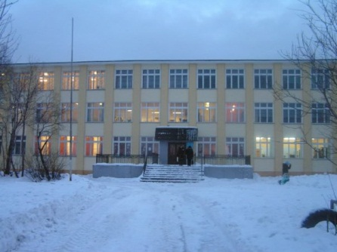
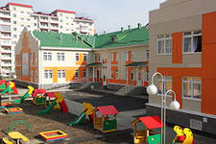

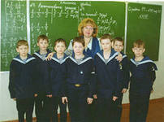
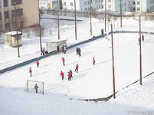
РАСХОДЫ НА ОБРАЗОВАНИЕ
Расходы бюджета ЗАТО г. Североморск в 2015 году предусмотрены в сумме 1 850 312,9 тыс. рублей.
За счет средств бюджета ЗАТО г. Североморск осуществляется реализация муниципальной программы «Развитие образования ЗАТО г. Североморск» и подпрограммы «Совершенствование предоставления дополнительного образования детей в сфере культуры».
За счет собственных средств бюджета ЗАТО г. Североморск и субсидий из областного бюджета предусмотрено строительство трех детских дошкольных учреждений (320 209,0 тыс. руб.):
Детского сада на 220 мест по ул. Кирова;
Детского сада на 220 мест по ул. Гвардейской;
Детского сада на 220 мест в н.п. Североморск-3

Slide 23
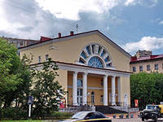
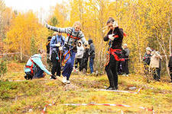
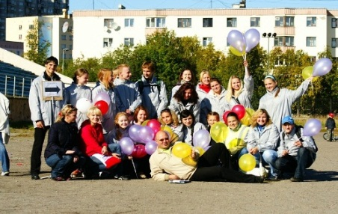
В рамках муниципальной программы «Развитие образования ЗАТО г. Североморск» утверждены расходы на отдых и оздоровление детей. Объем средств на реализацию данных мероприятий в 2015 году составит 25 461,9 тыс. рублей.
В расходах на Образование предусмотрено также финансирование
мероприятий муниципальный программы «Улучшение качества и безопасности жизни населения», в части подпрограмм:
- «Молодежь Североморска» - 2 000,0 тыс. рублей
- «Профилактика наркомании, алкоголизма и токсикомании в ЗАТО г. Североморск» - 500,0 тыс. рублей

Slide 24

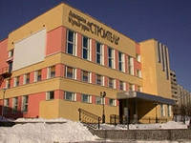
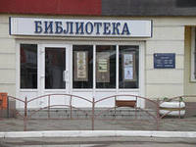

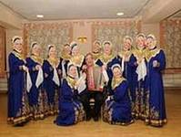
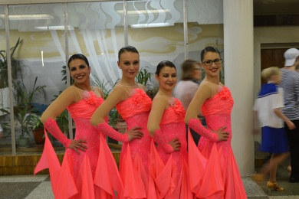
РАСХОДЫ НА КУЛЬТУРУ
Расходы бюджета ЗАТО г. Североморск в 2015 году предусмотрены в сумме 195 525,8 тыс. рублей.
За счет средств бюджета ЗАТО г. Североморск осуществляется реализация муниципальной программы «Культура ЗАТО г. Североморск». В рамках этой программы обеспечивается деятельность 8 муниципальных учреждений, в том числе: МБУК ДК «Строитель», МБУК Центр досуга молодежи, МБУК Североморская Централизованная библиотечная система и др.

Slide 25



РАСХОДЫ НА СОЦИАЛЬНУЮ ПОЛИТИКУ
Расходы бюджета ЗАТО г. Североморск в 2015 году предусмотрены в сумме 87096,3 тыс. рублей.
За счет указанных расходов обеспечивается реализация муниципальных подпрограмм «Доступная среда ЗАТО г. Североморск», «Дополнительные меры социальной поддержки отдельных категорий граждан ЗАТО г. Североморск», «Североморск – город без сирот» и др.
За счет собственных средств бюджета ЗАТО г. Североморск, а также за счет средств межбюджетных трансфертов, предусмотрены бюджетные ассигнования на реализацию различных мер социальной поддержки, в том числе: по оплате жилья и коммунальных услуг отдельным категориям граждан, предоставление жилых помещений детям-сиротам и детям, оставшимся без попечения родителей и др.

Slide 26

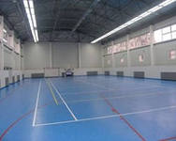
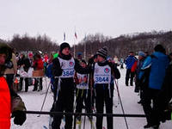
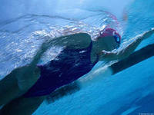
РАСХОДЫ НА ФИЗИЧЕСКУЮ КУЛЬТУРУ И СПОРТ
Расходы бюджета ЗАТО г. Североморск в 2015 году предусмотрены в сумме 18 080,9 тыс. рублей.
За счет указанных средств осуществляется реализация муниципальной подпрограммы «Развитие физической культуры и спорта и формирования здорового образа жизни в ЗАТО г. Североморск», а также обеспечиваются мероприятия, связанные со строительством физкультурно- оздоровительного комплекса с встроенным тиром и бассейном (14 млн. рублей).

Slide 27

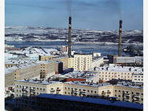
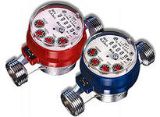
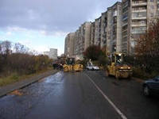
РАСХОДЫ НА ЖИЛИЩНО-КОММУНАЛЬНОЕ ХОЗЯЙСТВО
Расходы бюджета ЗАТО г. Североморск в 2015 году предусмотрены в сумме 177 690,7 тыс. рублей.
За счет указанных средств проводятся мероприятия по:
капитальному ремонту муниципального жилого фонда;
благоустройству ЗАТО г. Североморск, в том числе: освещению, содержанию автомобильных дорог и инженерных сооружений на них, озеленению и др.;
энергосбережению и энергоэффективности.

Slide 28
Распределение бюджетных ассигнований
на реализацию муниципальных программ ЗАТО г. Североморск
на 2015 год и на плановый период 2016 и 2017 годов

Slide 29
Распределение бюджетных ассигнований
на реализацию муниципальных программ ЗАТО г. Североморск
на 2015 год и на плановый период 2016 и 2017 годов
Муниципальная программа - система мероприятий (взаимоувязанных по задачам, срокам осуществления и ресурсам) и инструментов, обеспечивающих в рамках реализации муниципальных функций достижение приоритетов и целей социально-экономического развития ЗАТО г.Североморск.
Подпрограмма Муниципальной программы
- составная часть муниципальной программы, представляющая собой комплекс мероприятий, направленных на решение отдельных задач муниципальной программы, объединенных по одному общему признаку

Slide 30
Муниципальная программа «Развитие муниципального управления и гражданского общества»
СТРАТЕГИЧЕСКАЯ ЦЕЛЬ
Обеспечение высокого качества жизни населения
Муниципальная программа «Обеспечение комфортной среды в ЗАТО г. Североморск»
Муниципальная программа «Развитие образования ЗАТО
г. Североморск»
Муниципальная программа «Улучшение качества и безопасности жизни населения»
Муниципальная программа «Культура
ЗАТО г.Североморск»
Муниципальная программа «Развитие конкурентоспособной экономики»

Slide 31
Основные цели муниципальных программ ЗАТО г. Североморск
Муниципальная программа «Развитие муниципального управления и гражданского общества»
- Повышение эффективности бюджетных расходов (Обеспечение сбалансированности и устойчивости бюджета ЗАТО г. Североморск, внедрение программно-целевых принципов организации деятельности органов местного самоуправления, совершенствование нормативной правовой и методической базы по повышению доступности и качества муниципальных услуг, оптимизация структуры бюджетной сети, создание условий для повышения эффективности деятельности органов местного самоуправления по выполнению муниципальных функций);
- Создание условий для увеличения количества объектов муниципального имущества, вовлеченных в хозяйственный оборот (Обеспечение формирования новых земельных участков для вовлечения их в хозяйственный оборот, Снижение числа муниципальных ветхих нежилых зданий, строений, сооружений на территории муниципального образования и др.);
- Повышение эффективности системы муниципального управления в ЗАТО г. Североморск, обеспечение доступности и качества муниципальных услуг для населения, открытости органов местного самоуправления на основе использования информационно-коммуникационных технологий (Повышение доступности и качества образования, социальной защиты населения на основе развития и использования ИКТ, развитие информационной системы управления муниципальными финансами, способствующей повышению прозрачности деятельности органов местного самоуправления и др.);
- Повышение профессионализма и компетентности кадрового состава муниципального образования ЗАТО г. Североморск;
- Поддержка общественных объединений и организаций в ЗАТО г. Североморск, патриотическое и нравственное воспитание населения (Оказание информационной и организационно-консультационной поддержки социально ориентированным организациям, создание условий для развития и проведения мероприятий, связанных с осуществлением общественно-полезной деятельности общественных объединений, и их привлечения к содействию в решении вопросов местного значения и др.).

Slide 32
Основные цели муниципальных программ ЗАТО г. Североморск
Муниципальная программа «Улучшение качества и безопасности жизни населения»
Развитие творческого и интеллектуального потенциала детей
и молодежи;
Формирование здорового образа жизни населения ЗАТО г. Североморск и развитие спорта;
Формирование у населения негативного отношения к незаконному потреблению наркотических средств и психотропных веществ, злоупотреблению алкоголе и пропаганда здорового образа жизни;
Обеспечение доступности и повышения качества дополнительных мер социальной поддержки населения, улучшение положения и повышение уровня жизни граждан, оказавшихся в трудной жизненной ситуации;
Интеграция инвалидов в общество, обеспечение беспрепятственного доступа к приоритетным объектам и услугам;
Повышение уровня экологической безопасности и сохранение природной среды;
Создание условий, направленных на контроль над криминогенной ситуацией, снижение количества правонарушений в ЗАТО г. Североморск, совершенствование системы мер по противодействию терроризму, экстремизму и чрезвычайным происшествиям природного или техногенного характера и минимизация их последствий;
Совершенствование дорожных условий и создание безопасной обстановки для участников дорожного движения;
Реализация прав граждан, проживающих на территории ЗАТО, на обеспечение жильём в избранных гражданами регионах.

Slide 33
Основные цели муниципальных программ ЗАТО г. Североморск
Муниципальная программа «Развитие образования ЗАТО
г. Североморск»
- Организация предоставления качественного и доступного дошкольного, общего и дополнительного образования (Развитие дошкольного образования, развитие общего образования, развитие дополнительного образования, обеспечение реализации мероприятий подпрограммы и прочие мероприятия в области образования);
- Организации качественного, полноценного горячего питания в общеобразовательных организациях (Повышение качества и доступности школьного питания);
- Устройство в замещающие семьи детей-сирот и детей, оставшихся без попечения родителей и
профилактика семейного неблагополучия и социального сиротства несовершеннолетних (Формирование устойчивой мотивации у граждан, желающих принять на воспитание в семью детей-сирот, и детей, оставшихся без попечения родителей в семью; оказание социально-правовой помощи семьям, находящихся в трудной жизненной ситуации и семьям, принявшим на воспитание детей, оставшихся без попечения родителей; совершенствование мер профилактики жестокого обращения, насилия и иных преступлений в отношении детей в семье; совершенствование методов раннего выявления семейного неблагополучия);
- Обеспечение отдыха и оздоровления детей ЗАТО г. Североморск

Slide 34
Основные цели муниципальных программ ЗАТО г. Североморск
Муниципальная программа «Культура
ЗАТО г.Североморск»
- Выявление и целенаправленное обучение детей и подростков музыкальному, изобразительному, хореографическому и театральному искусству, развитие мотивации личности к познанию и творчеству, развитие творческих способностей личности, реализация дополнительных образовательных программ художественно-эстетической направленности в интересах личности, общества, государства;
- Удовлетворение информационных потребностей жителей ЗАТО г. Североморск, используя лучшие образцы мирового культурного наследия, обеспечение свободного доступа к информации, знаниям и культуре;
- Реализация права граждан на занятие творческой деятельности, создание условий для организации досуга жителей ЗАТО г. Североморск;
- Создание условий для сохранения, изучения и популяризации культурного и исторического наследия ЗАТО г. Североморск, Северного флота, формирование интереса к отечественной истории и культуре, уважительного отношения к нравственным ценностям прошлых поколений, формирование гражданского демократического сознания, активной жизненной позиции, гордости за свое Отечество, чувства сопричастности к прошлому и настоящему малой Родины;
- Сохранение историко-культурного наследия ЗАТО г. Североморск, популяризация, обеспечение доступа населения к объектам культурного наследия, формирование нравственной и духовной культуры, патриотического сознания и гражданской позиции жителей ЗАТО г. Североморск.

Slide 35
Основные цели муниципальных программ ЗАТО г. Североморск
Муниципальная программа «Обеспечение комфортной среды в ЗАТО г. Североморск»
Обеспечение комфортной среды для жителей ЗАТО г. Североморск:
Проведение комплексных мероприятий по сохранности автомобильных дорог общего пользования местного значения,
дворовых территорий и проездов к дворовым территориям многоквартирных домов ЗАТО г. Североморск;
Создание безопасных и благоприятных условий проживания граждан в муниципальном жилищном фонде ЗАТО г. Североморск;
Обеспечение готовности коммунальных систем жизнеобеспечения к осенне – зимнему периоду;
Обеспечение рационального использования топливно- энергетических ресурсов за счет энергосберегающих мероприятий;
Обеспечение надежности работы наружного освещения;
Повышение благоустройства городских парков и скверов;
Повышение уровня благоустройства территории ЗАТО г. Североморск

Slide 36
Основные цели муниципальных программ ЗАТО г. Североморск
Муниципальная программа «Развитие конкурентоспособной экономики»
- Создание благоприятных условий для динамичного развития малого и среднего предпринимательства, повышения экономической и социальной эффективности его деятельности (Оказание информационно-консультационной поддержки субъектам малого и среднего предпринимательства по различным аспектам ведения предпринимательской деятельности; повышение квалификационного уровня субъектов малого и среднего предпринимательства, организация подготовки и переподготовки кадров для субъектов малого и среднего предпринимательства; повышение общественного статуса и популяризация товаров, работ и услуг местных предпринимателей, поддержка новых направлений предпринимательской деятельности, обеспечивающих положительное влияние на социально-экономическое развитие муниципального образования; содействие развитию деловой активности в молодежной среде и самозанятости населения; финансовая и имущественная поддержка субъектов малого и среднего предпринимательства; привлечение предпринимателей к формированию муниципальной политики в области развития малого и среднего предпринимательства, создание условий для конструктивного взаимодействия органов местного самоуправления и предпринимательских структур);
- Повышение уровня социально-экономической эффективности предприятий потребительского рынка товаров и услуг (Повышение ценовой доступности товаров и услуг; развитие отраслей инфраструктуры, повышение качества и конкурентоспособности производимых и реализуемых товаров и услуг).

Slide 37
"Улучшение качества и безопасности жизни населения на 2014-2020 годы"
Наименование | Сумма (тыс. руб.)
 | 2015 | 2016 | 2017
Муниципальная программа "Улучшение качества и безопасности жизни населения на 2014-2020 годы" | 27 567,5 | 6 539,6 | 5 473,4
Подпрограмма "Молодежь Североморска" 2014-2020 гг. | 2 000,0 | 700,0 | 500,0
Подпрограмма "Развитие физической культуры и спорта и формирования здорового образа жизни в ЗАТО г. Североморск" на 2014-2020 годы | 4 000,0 | 1 000,0 | 500,0
Подпрограмма "Профилактика наркомании, алкоголизма и токсикомании в ЗАТО г. Североморск" на 2014-2020 годы | 500,0 | 300,0 | 300,0
Подпрограмма "Дополнительные меры социальной поддержки отдельных категорий граждан ЗАТО г. Североморск" на 2014-2020 годы | 4 273,7 | 1 704,1 | 1 778,4
Подпрограмма "Доступная среда в ЗАТО г. Североморск" на 2014-2020 годы | 2 803,0 | 1 335,5 | 895,0
Подпрограмма "Профилактика правонарушений в ЗАТО г. Североморск" на 2014-2020 годы | 3 730,0 | 1 000,0 | 1 000,0
Подпрограмма "Дополнительные меры по обеспечению переселения из ЗАТО г. Североморск граждан, утративших связь с организациями и объектами ЗАТО г. Североморск" на 2014-2020 годы | 500,0 | 500,0 | 500,0
Подпрограмма "Охрана окружающей среды ЗАТО г. Североморск" на 2014-2020 годы | 7 110,8 | 0,0 | 0,0
Подпрограмма "Повышение безопасности дорожного движения и снижение дорожно-транспортного травматизма в ЗАТО г. Североморск" на 2014-2020 годы | 2 650,0 | 0,0 | 0,0

Slide 38
Наименование | Сумма (тыс. руб.)
 | 2015 | 2016 | 2017
Муниципальная программа "Развитие конкурентоспособной экономики" на 2014-2020 годы | 358,0 | 408,0 | 358,0
Подпрограмма "Развитие малого и среднего предпринимательства, стимулирование инвестиционной деятельности ЗАТО г. Североморск" на 2014-2020 годы | 258,0 | 308,0 | 258,0
Подпрограмма "Развитие потребительского рынка ЗАТО г. Североморск" на 2014-2020 годы | 100,0 | 100,0 | 100,0
Муниципальная программа "Развитие муниципального управления и гражданского общества в ЗАТО г. Североморск" на 2014-2020 годы | 18 055,4 | 14 237,6 | 14 143,1
Подпрограмма "Создание условий для эффективного использования муниципального имущества ЗАТО г. Североморск" на 2014-2020 годы | 3 000,0 | 1 500,0 | 1 500,0
Подпрограмма "Развитие информационного общества, создание системы "Электронный муниципалитет" в ЗАТО г. Североморск на 2014-2020 годы" | 10 240,6 | 7 935,6 | 7 865,6
Подпрограмма "Развитие муниципальной службы в муниципальном образовании ЗАТО г. Североморск" на 2014-2020 годы | 4 643,8 | 4 660,0 | 4 635,5
Подпрограмма "Поддержка общественных объединений и организаций в ЗАТО г. Североморск" на 2014-2020 годы | 171,0 | 142,0 | 142,0
Муниципальная программа "Обеспечение комфортной городской среды в ЗАТО г. Североморск" на 2014-2020 годы | 143 218,3 | 138 408,0 | 139 240,8
Подпрограмма "Автомобильные дороги и проезды ЗАТО г. Североморск" на 2014-2020 годы | 68 007,5 | 68 142,4 | 68 975,2
Подпрограмма "Комплексная эксплуатация муниципальных объектов уличного (наружного) освещения" на 2015 - 2020 годы | 18 508,4 | 18 508,4 | 18 508,4
Подпрограмма "Энергосбережение и повышение энергоэффективности на территории ЗАТО г. Североморск " на 2015 - 2020 годы | 5 222,5 | 5 222,5 | 5 222,5
Подпрограмма "Подготовка объектов и систем жизнеобеспечения ЗАТО г. Североморск к работе в отопительный период" на 2015-2020 годы | 3 500,0 | 3 500,0 | 3 500,0
Подпрограмма "Муниципальный жилищный фонд ЗАТО г. Североморск" на 2015 - 2020 годы | 40 297,5 | 35 352,3 | 35 352,3
Подпрограмма "Осуществление прочих мероприятий по благоустройству в ЗАТО г. Североморск" на 2015 -2020 годы | 5 206,5 | 5 206,5 | 5 206,5
Подпрограмма "Городские парки и скверы - центры отдыха Североморцев" на 2015 -2020 годы | 2 475,9 | 2 475,9 | 2 475,9

Slide 39
"Развитие образования ЗАТО г. Североморск" на 2014-2020 годы
"Культура ЗАТО г. Североморск" на 2014-2020 годы
Наименование | Сумма (тыс. руб.)
 | 2015 | 2016 | 2017
Муниципальная программа "Развитие образования ЗАТО г. Североморск" на 2014-2020 годы | 1 483 777,1 | 1 491 784,1 | 1 566 103,8
Подпрограмма "Развитие дошкольного, общего и дополнительного образования детей" на 2014-2020 годы | 1 368 700,2 | 1 392 242,8 | 1 463 835,2
Подпрограмма "Школьное питание" на 2014-2020 годы | 56 953,0 | 54 166,7 | 56 665,7
Подпрограмма "Североморск - город без сирот" на 2014-2020 годы | 32 662,0 | 32 912,7 | 33 141,0
Подпрограмма "Отдых и оздоровление детей" на 2014-2020 годы | 25 461,9 | 12 461,9 | 12 461,9
Муниципальная программа "Культура ЗАТО г. Североморск" на 2014-2020 годы | 289 798,8 | 284 333,1 | 301 403,3
Подпрограмма "Совершенствование предоставления дополнительного образования детям в сфере культуры" на 2014-2020 годы | 95 218,0 | 95 448,3 | 100 133,5
Подпрограмма "Совершенствование библиотечного, библиографического и информационного обслуживания пользователей" на 2014-2020 годы | 63 098,5 | 60 951,5 | 64 641,0
Подпрограмма "Совершенствование организации досуга и развитие творческих способностей граждан" на 2014-2020 годы | 99 603,2 | 100 441,6 | 105 291,9
Подпрограмма "Совершенствование музейного обслуживания граждан" на 2014-2020 годы на 2014-2020 годы | 14 365,7 | 12 676,1 | 15 040,4
Подпрограмма "Сохранение, использование, популяризация и охрана объектов культурного наследия (памятников истории и культуры) ЗАТО г. Североморск" на 2014-2020 годы | 2 904,0 | 2 304,0 | 2 484,0
Подпрограмма "Финансовое обеспечение деятельности муниципальных учреждений, подведомственных Управлению культуры и международных связей администрации ЗАТО г. Североморск" на 2014-2020 годы | 14 609,4 | 12 511,6 | 13 812,5

Slide 40

В бюджете ЗАТО г. Североморск обеспечена реализация установленных стратегических целей и приоритетов бюджетной политики Мурманской области и ЗАТО г. Североморск. Бюджетная политика ЗАТО г. Североморск нацелена на сохранение социальной и финансовой стабильности в ЗАТО г. Североморск, создание условий для устойчивого социально – экономического развития ЗАТО г. Североморск, полномасштабное внедрение программно – целевого принципа управления общественными финансами, обеспечение функционирования эффективной системы предоставления муниципальных услуг, повышение эффективности бюджетных расходов.

Slide 41
СПАСИБО ЗА ВНИМАНИЕ
Управление финансов
тел.(81537) 49568, 46199, 50776
finans@severm.mels.ru

